Slide 1
Полезные и вредные насекомые
Выполнила воспитатель
старшей коррекционной группы
ГБДОУ№ 21
Митрофанова Светлана Григорьевна

Slide 2
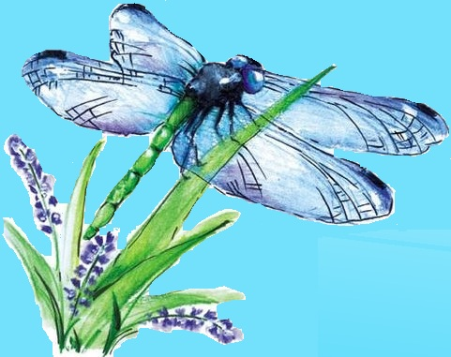
Актуальность проекта:
Познакомить с полезными и вредными насекомыми.
Показать связь насекомых с окружающей средой, их влияния на эту среду, а также их приспособленность.
Задачи:
1. Дать представления о взаимосвязи живого организма со средой обитания;
2. Уточнить и активизировать словарный запас по теме насекомые;
3. Уметь отличать полезных и вредных насекомых;
4. Развивать у детей познавательный интерес к миру насекомых
5. Воспитывать в детях экологическую культуру через любовь к природе и познание окружающего мира (в данном случае – жизнь насекомых).

Slide 3
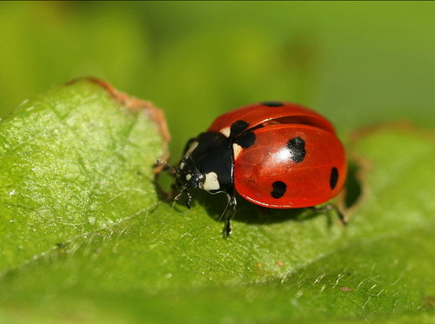
Божья коровка
Загадка
Не мычит коровка та, Нет рогов, копыт, хвоста, Молока нам не дает, Под листочками живет. В чёрных точках красный плащ носит жук. Растеньям - страж. С вредной тлёй воюет ловко эта... (божия коровка.)
Божья коровка приносит большую пользу для сельского хозяйства. Это красивое насекомое на самом деле опасный хищник. Божья коровка в день съедает сотню, а то и больше тли. Тля—это маленькие жучки, которые наносят вред растениям. Погибающие листья, заселенные тлями: обычно скручиваются и задерживаются в росте.
Божья коровка выделяет молочко - ядовитую жидкость с резким запахом, который предупреждает птиц и хищников о том, что она ядовитое насекомое. Птицы знают, что такие яркие насекомые невкусные и поэтому их не едят. Кроме того, божья коровка может притворяться мертвой, таким образом обманывая хищников.
***
Истребляет тлю жучок, Что портит листочки, Носит красный пиджачок, В черненькую точку. И зовется очень громко, Может кто не знает? Это — Божья коровка, Листьям помогает!
/Светлана Антонюк/
***
Хоть молока и не даёт,
Но польза в ней другая,
Вам урожай весь сбережёт,
Всю тлю в саду съедая!

Slide 4
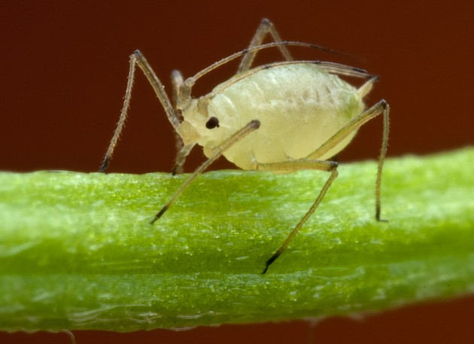
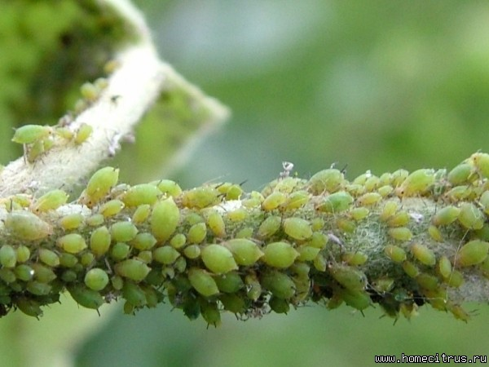
Тля
***
Тля – напасть для огородов И беда для садоводов. Неуёмная она! Соки листьев пьёт до дна. Чахнут целые сады От непрошеной беды. А сама-то – мелюзга! Миллиметр, или два, Но их численность - большая! Там, где тля – нет урожая…
/Елена Инкона/
Тли – это крошечные насекомые, сосущие сок из растений.
***
Тля без лупы неприметна,
Рассмотреть её -проблемно,
Тля мала и незаметна,
Но от тли растеньям скверно.
Тля умеет пить их соки, Присосавшись хоботком,
Тля несёт с собой мороки
И забот ненужных ком.
Тля вредит растеньям разным-
Портит стебли и листву,
Может вирусом опасным
Заразить цветы в саду.

Slide 5
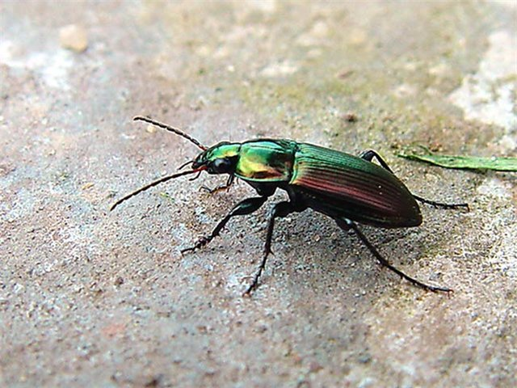
Жужелица
Загадка
Жужелица – хищник, но очень полезное насекомое. Она всю ночь охотиться на гусениц , слизней и улиток. За свою жизнь жужелица уничтожает огромное количество вредителей садов, огородов и лесов, за это её любят садоводы и огородники и лесники.
Чтобы добыть себе еду, жужелице приходится много побегать. Она быстроходна и увертлива. Ноги у нее крепкие, длинные, сильные. Всю ночь жужелицы охотятся на гусениц, жуков, яйца насекомых. Челюсти у жужелиц тоже сильные и мощные. Они ими легко пережевывают жуков и разрывают пищу на части. Особенно любят жужелицы слизней и улиток. Гоняться за ними не надо, вгрызайся в мягкое тельце и ешь. Днем жужелицы отдыхают, прячутся под поваленными деревьями, камнями или где-нибудь под отставшей корой.
Очень быстрый чёрный жук – Лапки вместо ног и рук. На головке – клещи, жуть: Червяку не увильнуть. Жук – охотник, молодец, Он с вредителем борец. Как зовут? Я подскажу: Есть в названии "Жу-жу". /Натали Самоний/

Slide 6
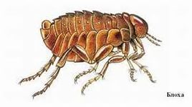
Блоха
***
Много чести для блохи Про неё слагать стихи, Но поведать всё ж придётся, Как и где блохе живётся. Потому что эта "бяка" Там, где кошка и собака. В шерсти мягко и тепло И еды всегда полно… По размеру - блохи мелки, А вот скачут, словно белки, И инфекцию разносят, Хоть об этом их не просят. Даже лев не знает, как Убежать от этих "забияк"... А вот врач – ветеринар Нанесёт по ним удар И поможет без проблем От напасти точно всем!
/Елена Инкона/
Блоха- это кровососущее насекомое, небольшого размера, которое живёт за счет чужой крови. Они являются переносчиками многих опасных болезней. Укусы блох сильно зудят, чешутся и могут болеть. Обычно блохи заводятся у домашних животных, затем блохи плодятся в квартире и нападают на детей. Есть несколько разных видов блох. Среди них кошачьи блохи, собачьи блохи и человеческие блохи, последние, как следует из названия, кусают людей. Эти паразитические насекомые имеют острые челюсти, которые легко пронизывают кожу человека или животного, прежде чем сосать кровь.

Slide 7
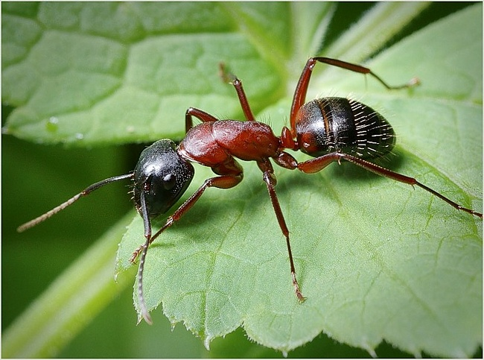
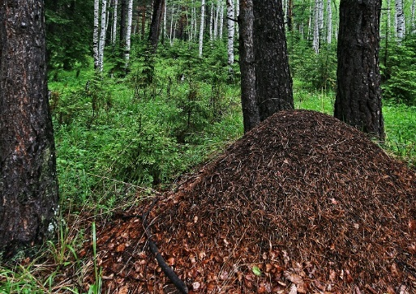
Муравей
Муравей — очень трудолюбивое насекомое. Если понаблюдать за муравьями, то можно увидеть, что они постоянно трудятся. Для жилья строят муравейники или роют ходы под землей. Все лето они заняты тем, что запасают в своих жилищах пищу на зиму. Работая, муравьи помогают друг другу.
Муравьи уничтожают множество вредных насекомых, поэтому их называют «санитарами леса». Некоторые птицы специально прилетают за помощью к муравьям, которые очищают птицу от многочисленных паразитов, смазывают ей перья муравьиной кислотой.
***
Муравей — трудяга редкий, Все в лесу об этом знают, Целый день таскает ветки, Труд он очень уважает! Ну, а если кто ленится - Муравей с таким не дружит, Все обязаны трудится! Лодырь — никому не нужен!

Slide 8
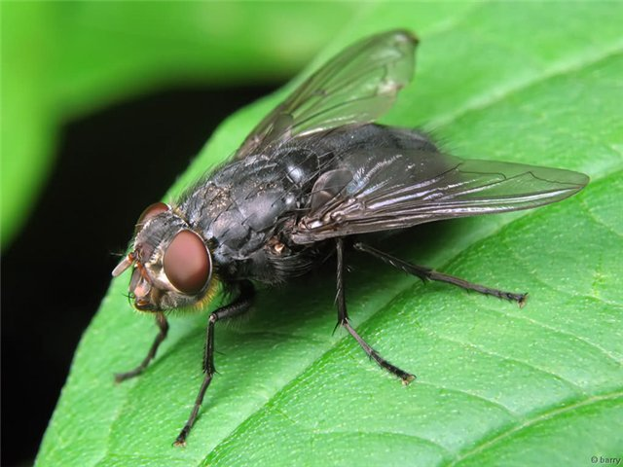
Муха
Загадка.
Кто над нами вверх ногами,
Ходит- не страшится,
Упасть не боится,
Целый день летает
Всем надоедает?
Ночь настает, Тогда перестаёт.?
Муха, это назойливое, вредное насекомое, пачками переносящее всякую заразу, инфекции. Многие виды мух переносят на своих лапках и хоботках возбудителей болезней – микробов. Они садятся на продукты, оставляют следы на стенах, на стеклах окон, загрязняют пищу, занося в нее заразу. Дети знают, что с мухами надо бороться. Обычная комнатная муха способна переносить бактерий на расстояния до 24 километров от источника загрязнения.
***
Надоедливее мухи Нету никого в округе: То на локоть примоститься, Сгонишь, на плечо садиться. Хоботком своим щекочет, Улетать совсем не хочет.
/Светлана Антонюк/

Slide 9
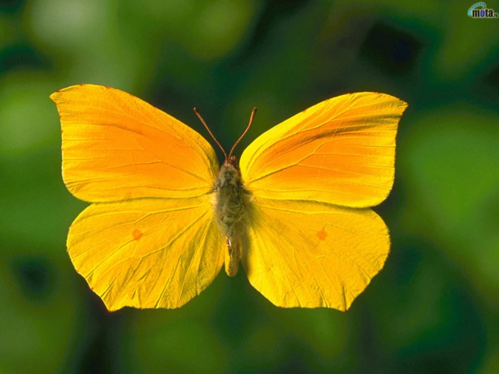
Бабочка
Загадка.
В ярком платье модница — Погулять охотница. От цветка к цветку порхает, Утомится — отдыхает. (Бабочка)
На луговых просторах разнотравья, в степи и на полях в период цветения различных растений всегда можно увидеть множество бабочек. Они ласкают взор человека, являясь украшением природы. Эти насекомые питаются сладким нектаром цветов и тем самым способствуют опылению растений, перенося на своем мохнатом тельце пыльцу с одних цветов на другие. Кроме того, бабочки служат пищей многим насекомоядным животным, особенно птицам.
Бабочка Белыми крыльями Машет капустница. Только поднимется – Тут же опустится. Носиком водит По краю ромашки: Мёд или чай В этой беленькой чашке? Г. Глушнев

Slide 10
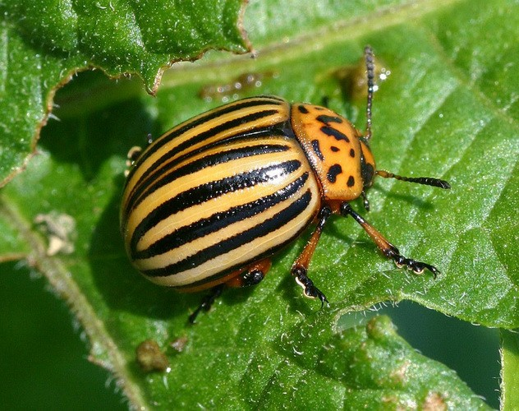
Колорадский жук
Жуки и личинки колорадского жука питаются листьями паслёновых культур: картофеля, томата, баклажана, реже — табака, что делает их опасными вредителями сельского хозяйства. Колорадского жука легко узнать по грязновато-желтым продольным полосам. Зимует он глубоко в земле и ждет своего часа. Он наступит, когда начнет зеленеть картофельная ботва. Тогда жук нападает на нее и пожирает листья. В результате не образуются клубни, куст погибает.
***
С колорадскими жуками
Трудно бой вести на грядке,
Собирают их руками,
Урожай, чтоб был в порядке.
Колорадский жук –вреднючий,
Есть картошку обожает,
Налетит он если тучей-
Все листочки вмиг съедает.
Урожаи они губят,
Хлопот много доставляют,
И таких жуков -не любят,
Их скорей уничтожают.
***
В зелёной траве на лугах Колорадо Жучку полосатому много ли надо? Однажды картошку в наш край привезли, И мы её вкус бесподобным нашли. Картофель сажают, а мы тут как тут! За что нас обжорами люди зовут?
/Андрей Шабельников/

Slide 11
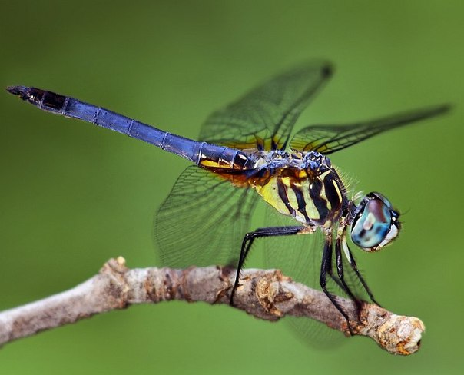
Стрекоза
Загадка.
То – самолёт, то – вертолёт. И так красив её полёт, Что завораживает взор. Её крыло – сплошной узор, Большие, в сеточку глаза. Летает в небе... (Стрекоза)
Сильные челюсти стрекозы указывают на то, что насекомое – хищник. Стрекозы прожорливы. Они летают в разных направлениях в поисках пищи и за день успевают уничтожить множество вредителей.
Если насекомые малых размеров (например, комары), стрекоза поедает их на лету, более крупных пожирает, усевшись на куст или камыш (возле воды). Стрекозы истребляют вредных насекомых, уничтожая в значительном количестве личинок комаров, мошек, мух, жуков.
***
Стрекоза – стрекоза, Большекрылая краса. Глазки голубые, Крылья кружевные, Над водой летаешь, Комаров пугаешь.

Slide 12
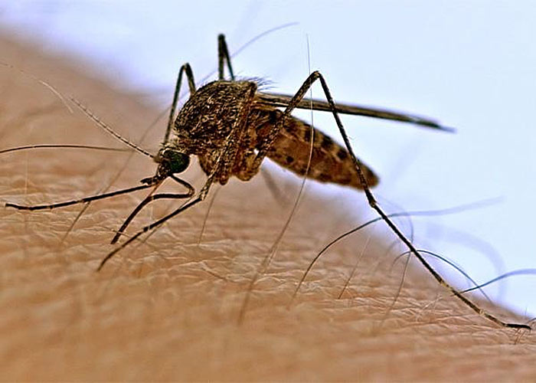
Комар
Загадки
Комары пьют нашу кровь, они мешают отдыхать на природе и наслаждаться теплыми летними вечерами, а так же спасть ночью становится совсем невмоготу, когда над ухом пищит комар и то и дело пытается приземлиться и подкрепиться нашей кровью. Когда комар пролетает мимо нашего уха, мы слышим высокое звенящее жужжание, это звук от работы крошечных комариных крылышек. Укусы комаров способны вызывать и аллергические реакции, для таких людей вред комаров может стать настоящей проблемой, ведь скрыться от комара очень сложно, они способны чувствовать запах крови или пота за несколько километров. Как комаров не ругай, они необходимы для природного равновесия.
Люди все его боятся – Очень любит он кусаться, Хоть и маленький бандит. А когда летит – пищит. (Комар)
Пищит над ухом он всю ночь И укусить тебя не прочь. Ну и зануда, вот кошмар! Писклявый, маленький …(Комар)

Slide 13
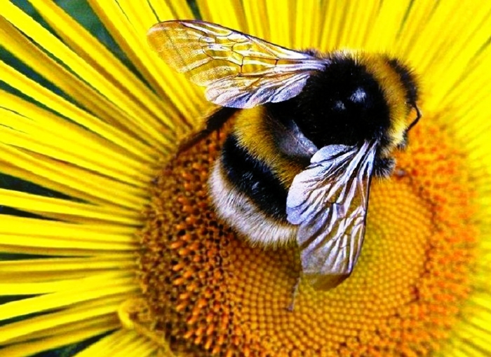
Шмель
***
Клевер красный расцветает, Зацветает хмель, На работу вылетает Работяга шмель. Невзирая на погоду, Пока пчелка спит, Вылетает он за медом, На поля летит. Надо много потрудиться, Пыльца и нектар: Все зимою пригодится, Лета щедрый дар.
Шмели — одни из лучших опылителей для растений. Шмели начинают лёт в утренние часы раньше пчел, а, следовательно, и рабочий день их длиннее; они часто работают в прохладную и ненастную погоду и посещают цветки даже при небольшом дожде. Для многих видов растений, например для клевера, шмели являются единственными опылителями. Шмель полезное насекомое, они помогают опылять цветы и повышать урожайность наших садов и огородов.

Slide 14
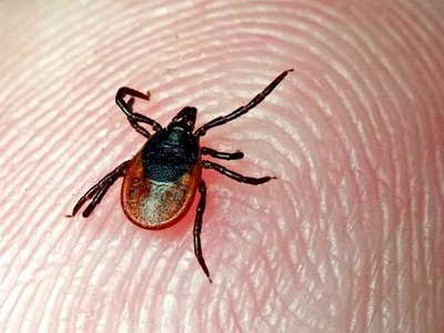
Клещ
***
Клещ пока не нападёт На того, кто в лес придёт, Он ведёт себя, наверно, Скромно, тихо и примерно… Хитрый это паразит! Не заметишь, что сидит И не больно так кусает, Когда в кожу проникает. Лишь бы вирус не занёс Этот "тихий" кровосос... Про клещей должны все знать, В лес сапожки надевать! Из защит есть: жидкость, крем; Средства те доступны всем. А с прививкой от болезней Жить спокойней и полезней!
/Елена Инкона/
Это насекомое размером около 2мм похоже на паучка. Лесной клещ не может передвигаться на большие расстояния, он ленив и злобен. Сидя на веточке, он выжидает, когда потенциальная жертва окажется поблизости — на расстоянии вытянутой лапки. Как только это происходит, он вцепляется в кожу или одежду и, перемещаясь по телу, выбирает себе место. Чаще он приглядывает нежные участки кожи: паховые складки, шею, за ушами, у детей – затылок. Сам укус не так страшен. Он может вызвать покраснение, зуд, небольшой отек в области ранки. Куда опаснее инфекции, которые попадают в кровь человека при укусе клеща с его слюной, а также при его раздавливании. Это в первую очередь — клещевой энцефалит. Он вызывается вирусами, поражающими центральную нервную систему. Первые симптомы после укуса появляются через две недели. Заболевание развивается остро, в течение нескольких дней. Грозит осложнениями в виде параличей

Slide 15
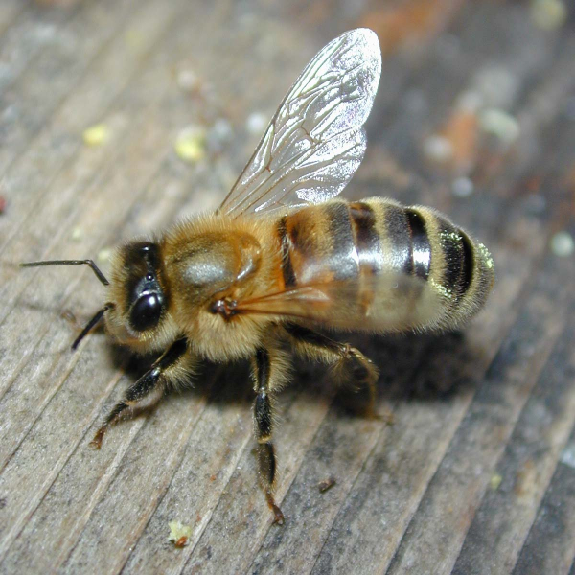
Пчела
***
Села пчелка на цветок,
Опустила хоботок,
Подлетает к ней комар:
-Что ты ищешь там?
-Нектар.
-А тебе не надоело?
Не наскучило искать?
-Нет!
Тому кто занят делом, Просто некогда скучать.
Пчела - это “великая труженица”. Часто её можно увидеть на лугах и в садах. Она живёт в семье. Пчелиная семья включает до 80 тыс. пчёл, основную часть которой составляют рабочие пчёлы. В семье обязательно есть одна самка матка, способная откладывать яйца, и несколько сотен самцов - трутней. Рабочие пчёлы строят из воска соты, в которых содержат личинок. Весной, летом и осенью пчёлы усиленно запасают мёд. Мёд, прополис, пчелиный яд и другие продукты пчелиной семьи имеют большое значение в жизни человека.

Slide 16
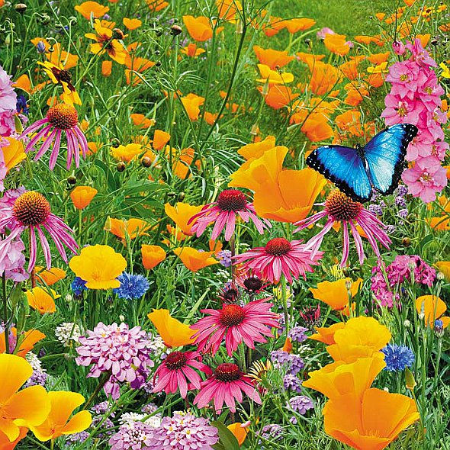
Я шагаю по лужайке – Великан в трусах и майке, Сверху ясно мне видна Вся зеленая страна. Вот улитка – добрый гномик, На себе таскает домик. Вот квартирка для жука – Дырка старого пенька. Вот стоит высотный дом – Муравьи хлопочут в нем. Вот цветок ромашка, В нем живут букашки. Эта малая страна Вся кругом заселена! Если я, великан, захочу, Как лихой ураган, налечу, Все дома я могу разломать, Всех жильцов на лугу растоптать! Если я захочу… Только я не хочу! Я – добрый Великан.
/Елена Серова/

Slide 17
Насекомые- важное звено в природе. Если не будет насекомых, некому будет опылять цветы. Нет пчел- нет мёда. Муравьи помогают перегнить опавшим листьям. Многие насекомые становятся пищей для животных и птиц. В природе все взаимосвязано, а жестокое и даже небрежное отношение с ней ухудшает жизнь человека. Красивые бабочки, жуки, стрекозы, шмели и другие вызывают чувства радости и восхищения. Давайте беречь и охранять насекомых!

